Slide 1
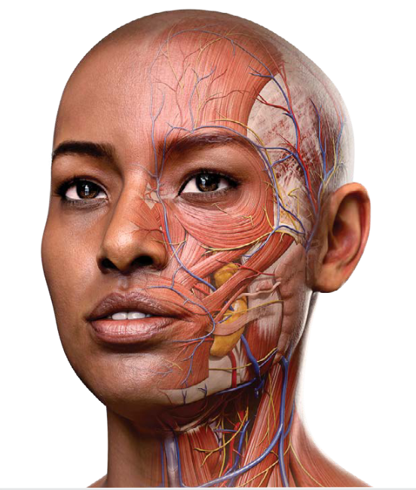



Slide 2
Complete Anatomy
Complete Anatomy ofrece herramientas únicas de aprendizaje y colaboración que permiten al estudiante visualizar, manipular, editar y comprender las relaciones espaciales de las estructuras anatómicas con un detalle asombrosamente realista.
Con un contenido basado en la evidencia, fácil de compartir y atractivos modelos 3D ultra precisos (masculinos y femeninos), permite mejorar el plan de estudios y motivar a los estudiantes; al poder personalizar su propia experiencia de aprendizaje.

Slide 3
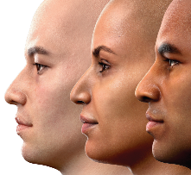
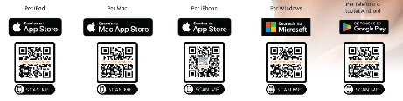
¿Cómo puedo canjear mi código de activación institucional?
Descarga Complete Anatomy desde la aplicación elegida.
https://3d4medical.com/
2. Selecciona 'Registrarte a través de la Institución' y introduce tu dirección de correo electrónico de la universidad
3. Al terminar, recibirás un correo electrónico de verificación para confirmar tus datos. Sigue el enlace en el correo electrónico para verificar la cuenta.
Introduce tu código de 12 dígitos:
Código Estudiantes 562263725297
Docente: pide tu código en Biblioteca (adqbib@ujaen.es)
y selecciona CANJEAR

Slide 4
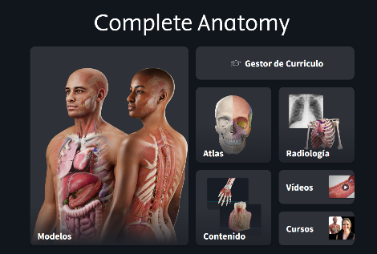
Hub – Complete Anatomy
Modelos: es la más conocida. Es donde encontramos los modelos anatómicos
Atlas: con pantallas en 3D ya creadas que se inspiran en el Atlas de Gray
Contenido: donde cada usuario puede acceder a su propia biblioteca
Videos: +de 1500 videos cortos sobre tratamientos o patologías
Radiología: permite ver imágenes radiológicas y compararlas con un modelo en 3D
Cursos: incluye cursos creados por especialistas
Gestor de Currículo: Exclusiva de los docentes. Un estudiante cuando utiliza su código no puede ver esta sección. Los docentes tienen la opción de crear quiz, cuestionarios,… enviarlos a sus estudiantes y poder hacer un seguimiento

Slide 5
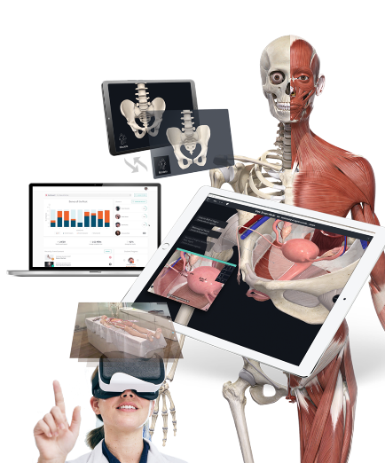
Tutoriales
Conceptos básicos
https://cdn.3d4medical.com/media/getting-started/29032023_GettingStarted_1_TheBasics_EN.mp4
Interactuar con las estructuras
https://cdn.3d4medical.com/media/getting-started/16032023_GettingStarted_2_InteractingWithStructures_EN.mp4
Diseccionar y anotar
https://cdn.3d4medical.com/media/getting-started/19062023_GettingStarted_3_DissectAndAnnotate_EN.mp4
La biblioteca
https://cdn.3d4medical.com/media/getting-started/29032023_GettingStarted_4_TheLibrary_EN.mp4

Slide 6
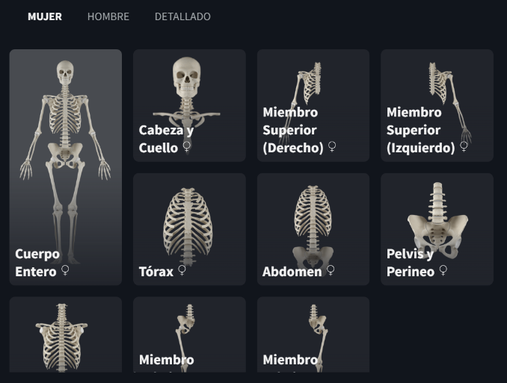
Modelos
Hombre / Mujer / Detallado
Interactivos: girar, acercar, alejar, rotar…

Slide 7
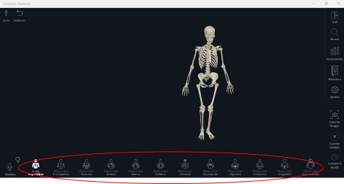
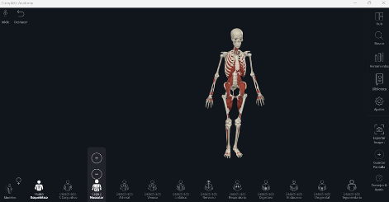
Modelos
En la parte inferior de la pantalla hay un menú de sistemas
Escogiendo cada uno de ellos puedes ir poniendo todas las capas. Cada vea que clicamos en el “+” de un sistema vamos incorporando una capa de ese sistema.

Slide 8
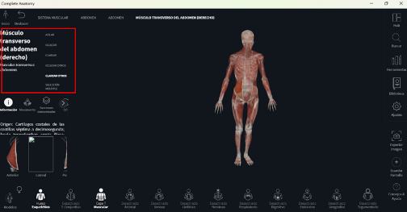
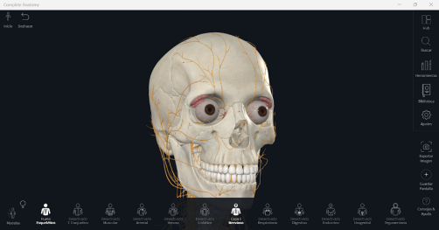
Modelos
Pinchando sobre cada una de las estructuras aparece información sobre la misma. Al seleccionar una estructura, en la parte superior izquierda nos da la opción de aislar la estructura, ocultarla, clarearla, ocular otras, …
Es posible centrarse solo en una zona, por ejemplo, la cabeza y añadir dos sistemas; en este caso, hemos escogido el esquelético y el nervioso.

Slide 9
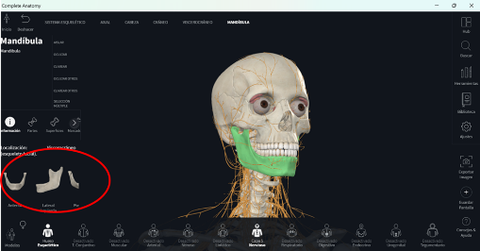
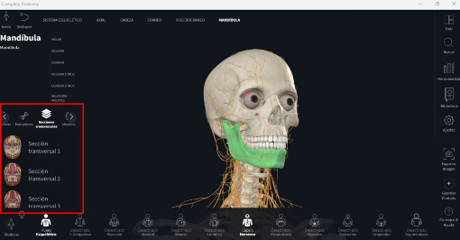
Modelos
Si clico en una estructura, por ejemplo, en la mandíbula, esta se colorea y aparece una caja de información. En la parte de abajo, podemos encontrar las diferentes vistas de la estructura seleccionada (en el ejemplo, la mandíbula)
En la parte media, tenemos un menú con más opciones que nos permite ver, por ejemplo, secciones transversales. Las secciones varían según el sistema con el que se esté trabajando. Y al pinchar sobre ellas, las vemos con más detalle. En las secciones también tenemos la opción de ver unos sistemas u otros. Los podemos seleccionar en el menú horizontal

Slide 10
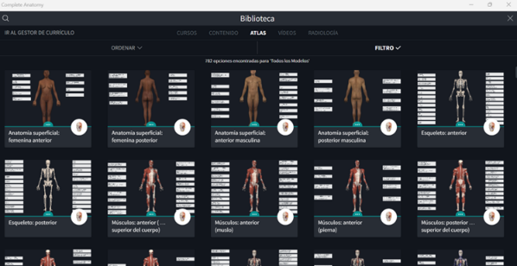
Atlas
Al hacer clic en el botón “Atlas”, se abrirán pantallas de la colección de Anatomía de Gray en 3D. Estas imágenes pueden utilizarse como plantilla. Para buscar la plantilla que nos interesa, hacemos clic en “Filtro” (arriba a la derecha); nos permite seleccionar lo que estamos buscando.
Clicando en el botón de editar (arriba a la izquierda), esta plantilla la podemos editar como hemos visto en la sección de “Modelos”

Slide 11
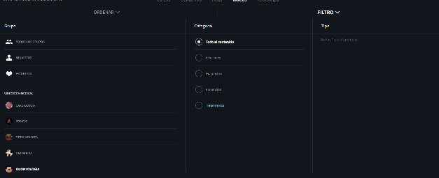
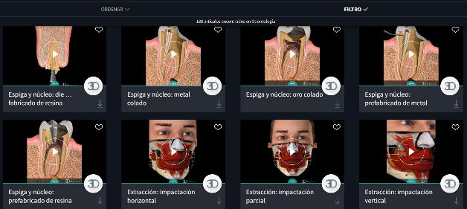
Videos
Al hacer clic en el botón “Videos”, podemos encontrar muchos videos ya preparados. Si queremos videos específicos de Odontología, iremos a “Filtro” y en la parte inferior izquierda, seleccionaremos esa opción.

Slide 12
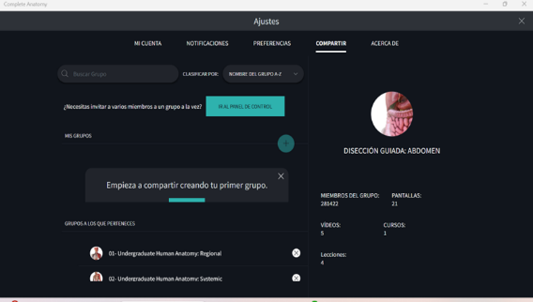
Grupos
Se pueden configurar carpetas, que llamamos “Grupos” para recopilar y organizar cualquier contenido preestablecido que se desee copiar, para referenciar más adelante.
Hay que ir a Ajustes > Compartir
Para crear un grupo nuevo, clicamos en +; nos aparece una pantalla, donde podemos poner un nombre al grupo y una fotografía para identificarlo fácilmente.
Una vez creado el curso, podremos añadir a las personas que queremos que participen
Tutorial para crear un grupo con los estudiantes de cada clase e invitarles a formar parte de ese grupo:
Youtube https://www.youtube.com/watch?v=BPuvtsxzRN0

Slide 13
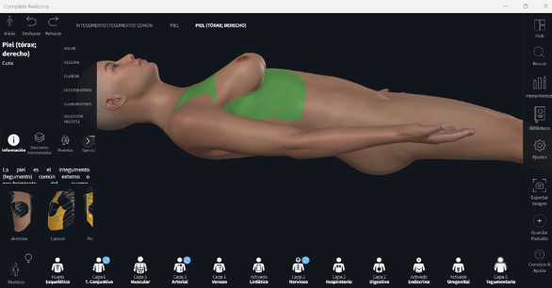
Diseccionar
Sólo disponible para las versiones de Tablet y Escritorio de Complete Anatomy. Empezamos con el modelo en posición supina (en escritorio, Alt + botón izquierdo)
Seleccionamos la zona para la disección. Se marcará en verde y nos aparecerá una explicación y una serie de herramientas.
Los botones “Ocultar” y “Selección Múltiple” ayudan a eliminar estructuras una por una según se va profundizando
Iremos desactivando sistemas, según nos interese mostrar unas zonas u otras

Slide 14
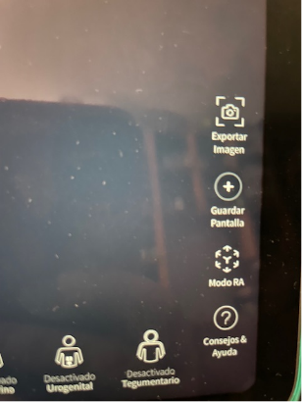
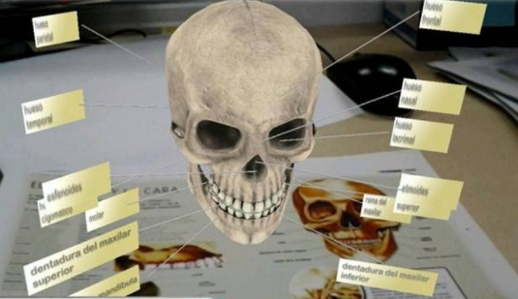
Realidad Aumentada Diseccionar
Para las versiones de Tablet y móvil, existe la opción de realidad aumentada. En el lado derecho de la pantalla encontraremos el símbolo para activarlo: “Modo RA”

Slide 15
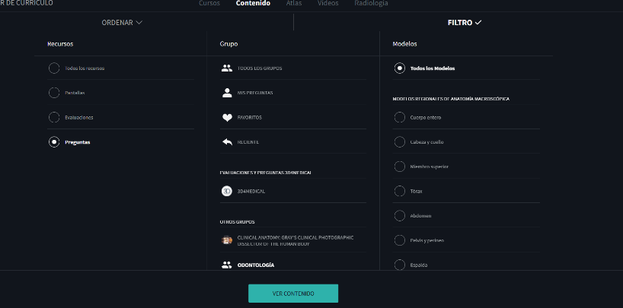
Cómo crear un cuestionario
Para crear un cuestionario hay que ir a “Contenidos”; con el filtro seleccionaremos la opción de “Preguntas”

Slide 16
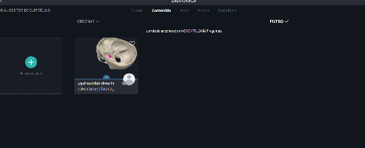
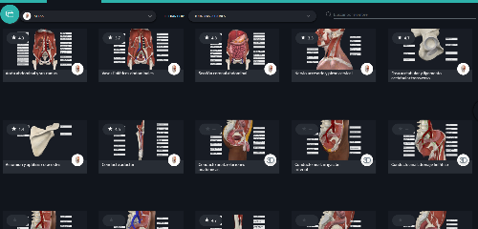
Cómo crear un cuestionario (II)
Podremos crear una pregunta nueva o usar alguna de la que ya tenemos
Si decidimos crear una pregunta nueva, podemos usar de base las plantillas existentes

Slide 17
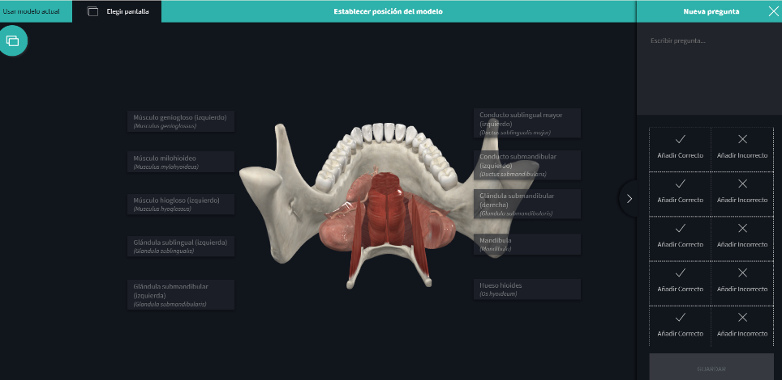
Cómo crear un cuestionario (III)

Slide 18
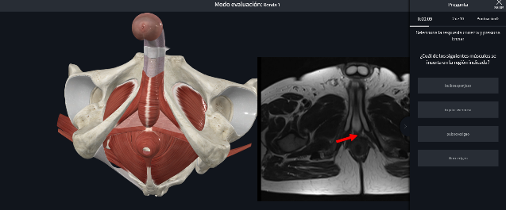
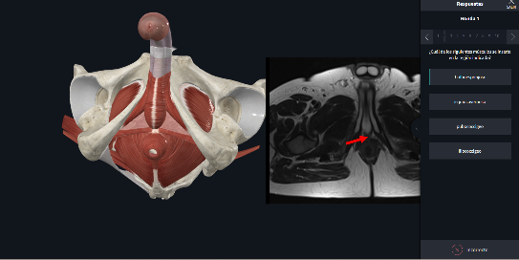
Cómo crear un cuestionario (IV)

Slide 19
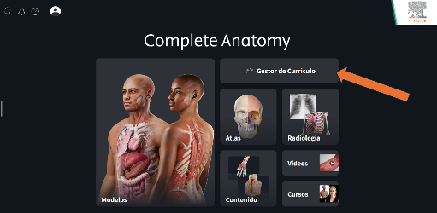
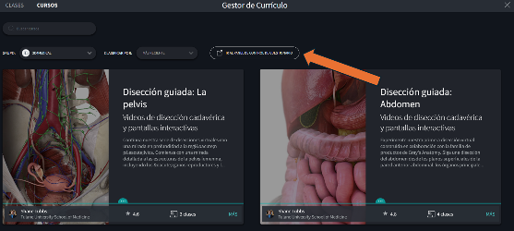
Manejo de los estudiantes
Para hacer seguimiento a los alumnos, hay que dirigirse Gestor de Curriculo , y en la parte superior ir a Panel de Control de Cuestionario

Slide 20
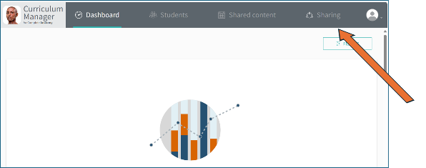
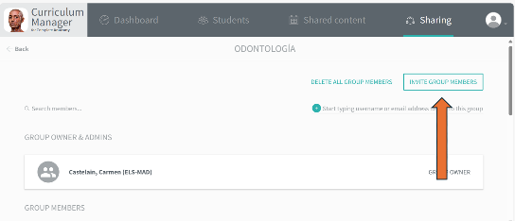
Grupos de estudiantes
Vamos a la sección de compartir (Sharing) . En esta sección podrá encontrar sus grupos, crear un nuevo grupo o modificar uno existente.
Para crear un grupo nuevo hay que clicar en “Invite Group Members” y seguir las instrucciones

Slide 21
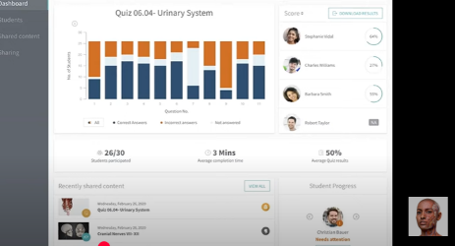
Seguimiento del progreso de los estudiantes
Tutorial:
https://www.youtube.com/watch?v=2fxOY4KGFgM

Slide 22

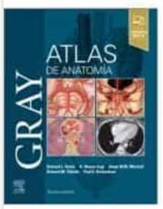
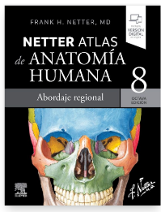
Sinergia entre ClinicalKey Student Medicina y Complete Anatomy
Las imágenes 3D de Complete Anatomy aparecerán junto a la imagen anatómica 2D de los siguientes libros en ClinicalKey Student:
  • Gray para Estudiantes 4a. Edición (en inglés y español)
  • Gray Atlas de Anatomía 3a Edición (en inglés y español)
  • Netter Atlas de Anatomía Humana 8a Edición (en inglés y español)

Slide 23
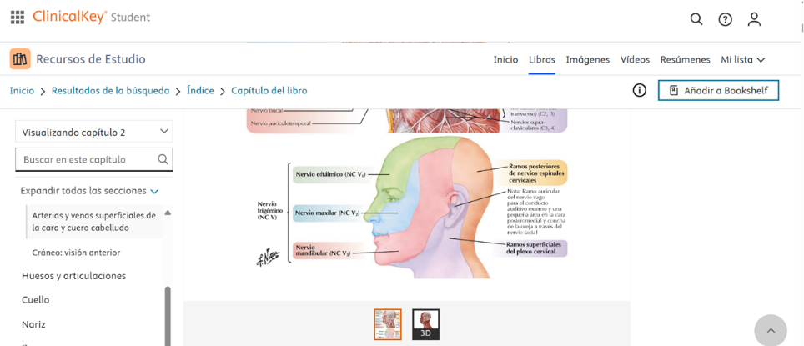
Sinergia entre ClinicalKey Student Medicina y Complete Anatomy
Por ejemplo, abriendo el capítulo 2 de Netter Atlas de Anatomía Humana 8a Edición y se ve esto:

Slide 24
¡¡Gracias!!

